Slide 1



Budsjett 2020 – HP 2020-2023
Rådmannens forslag
22. oktober 2019
Notes:
Nøkkeltall fra 2. tertial
Hva vi har budsjettjustert for i 2019?
Bpa – 1,5 mill
Integrerete tjenester 0,6 mill
Teknisk – 4 mill
Hjemmetjenesten
NAV – 2 mill
Boligtjenesten – 3 mill
Kjøp av plass 1,9
Bofellesskap 1,5 mill
Private bh – 1 mill
Totale pensjonskostnader

Slide 2
Utviklingen i regnskapsmessig resultat 2019
Beløp i mill. kroner | 1. Tertial – budsjettjust. | 2. Tertial – forslag budsjettjust. | Prognosen per 2. tertial
Helse og omsorg | 1,8 | 10,0 | 5,6
Barn og Unge | 6,0
Utdanning og Familie |  | 1,0 | 5,0
Teknisk |  | 4,0 | 1,2
Selvkost |  |  | 4,6
Avsetninger |  |  | 7,8
Frie inntekter | 5 | 10,56 | 7,2
Finansnetto |  | 4,4 | 2,5
Redusert regnskapsmessig resultat | 2,8 | 0 | 14,5
Regnskapsmessig resultat | 32,7 | 32,7 | 18,2
Notes:
tertial:
BPA og frivillingsentralen
rammetilskudd
2. tertial:
Prognosen:
Merforbruk utover det vi har foreslått å budsjettjustere i tjenestene 24,2
Merinntekter - 9,7
Svekkelse regnskapsmessig resultat 14,5
Budsjettert resultat etter 1. tertial 32,7
Prognose regnskapsmessig resultat 18,2

Slide 3
Sammendrag av hovedfunn - folkehelseoversikten
Befolkningssammensetning
Befolkningsvekst
Levealder
Utdanning
Oppvekst
Barnehagedekning
Trivsel (barneskole)
Læringsmiljø
(grunnskole)
Minoritetsbakgrunn
i barnehage
Skader og ulykker
Dødsfall (brann)
Sykehusbehandling
Helserelatert atferd
Bruk av rusmidler
Røyker
Vaksinasjonsdekning
Forbruk av antibiotika
Seksuell trakassering (vgs.)
Levekår
Eier egen bolig
Privat sysselsetting
Arbeidsledighet
Leier bolig
Sykefravær
Næringsvirksomhet
Inntektsulikhet
Bor alene
Uføretrygd
Pendling
Lavinntekt
Miljøfaktorer
Vannkvalitet
Ungdomskriminalitet
Universell utforming
Kollektivtilbud
Ensomhet (ungdom)
Deltakelse i frivillige organisasjoner
Valgdeltakelse
Helsetilstand
Tannhelse
Kols
Psykiske lidelser
Livsstilsrelaterte sykdommer
Notes:
Befolkning per 1.10 - 30545

Slide 4
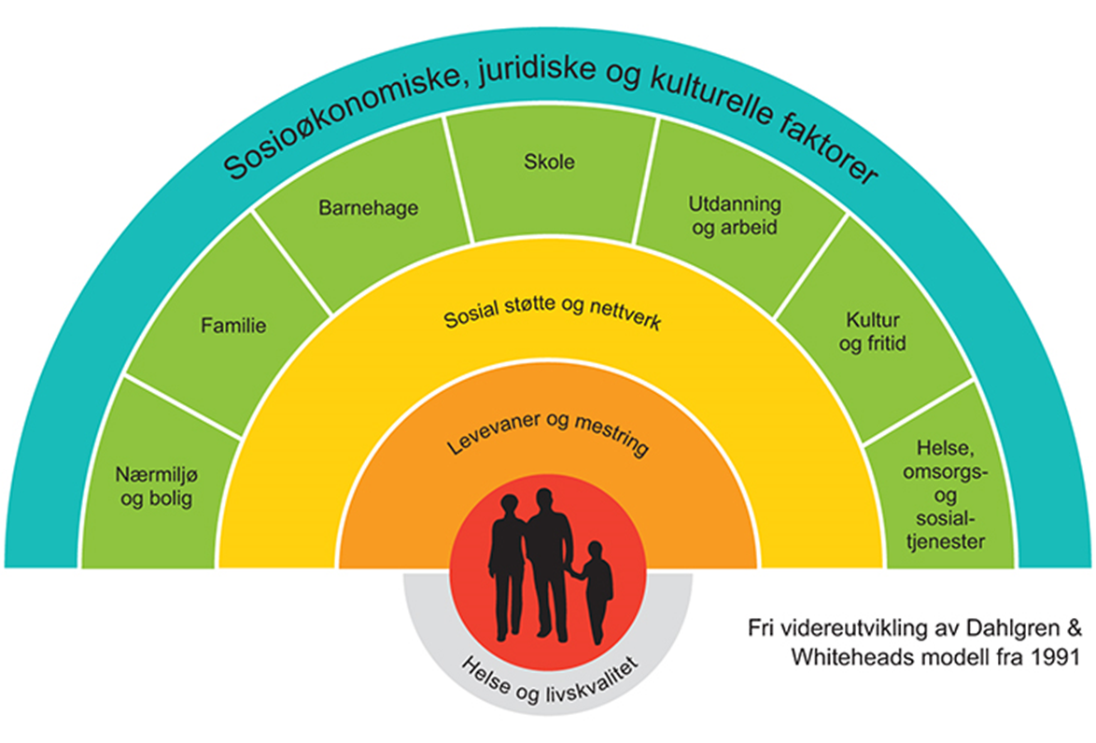
Hvordan påvirker levemåte, oppførsel og det sosiale psykisk og fysisk helse

Slide 5
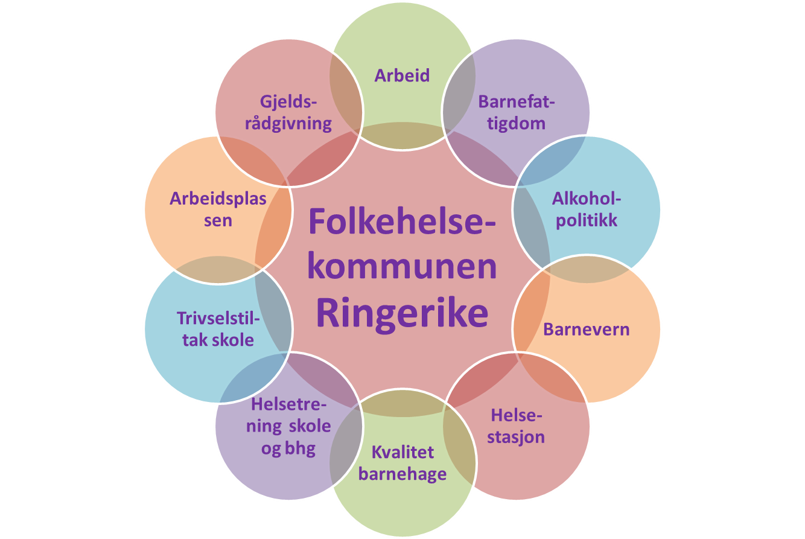
Folkehelsetiltak

Slide 6

Hovedtallene (tall i 1000 kroner)
Notes:
Markere de viktigste tallene
Kommentarer på hva som inntektsveksten skal brukes på
Lønnsvekst
Pensjon
Renter og avdrag
Elever på Nes – hvor mange på ulike trinn

Slide 7
Befolkningsutvikling
Antall innbyggere | 2018 | 2019 | 2020 | 2021 | 2022 | 2023 | 2024
0 - åringer | 257 | 256 | 281 | 284 | 286 | 287 | 290
Barnehage (1-5 år) | 1 472 | 1 439 | 1 505 | 1 493 | 1 514 | 1 531 | 1 543
Grunnskole (6-15 år) | 3 375 | 3 384 | 3 430 | 3 424 | 3 423 | 3 432 | 3 427
Videregående (16-19 år) | 1 378 | 1 348 | 1 309 | 1 345 | 1 364 | 1 362 | 1 379
Voksne (20-66 år) | 18 499 | 18 537 | 18 645 | 18 702 | 18 745 | 18 770 | 18 799
Eldre (67-79 år) | 3 793 | 3 930 | 4 039 | 4 170 | 4 295 | 4 401 | 4 469
Eldre (80-89 år) | 1 200 | 1 242 | 1 257 | 1 267 | 1 294 | 1 354 | 1 443
Eldre (90 år og eldre) | 309 | 306 | 301 | 316 | 315 | 318 | 317
Total | 30 283 | 30 442 | 30 767 | 31 001 | 31 236 | 31 455 | 31 667

Slide 8
Vedtak fra Formannskapets strategiseminar 11.-12. juni 2019
Krav til redusert sykefravær med krav om avviksrapportering hvert tertial
  Målsettning om 6.5% sykefravær i løpet av 2022
Krav til driftsresultat på 50 millioner kroner i løpet av 2022
Klare klima- og miljøtiltak – FN’s bærekraftmål
Følge opp vedtak i eiendomsutvikling iht ass. rådmanns innlegg på konferansen
Følge opp negative funn i folkehelsemeldingen, spesielt tiltak for barnefattigdom
Utrede fremtidige strukturer for pleie og omsorgstjenestene
Strategi og utvikling med egen post i rammene

Slide 9
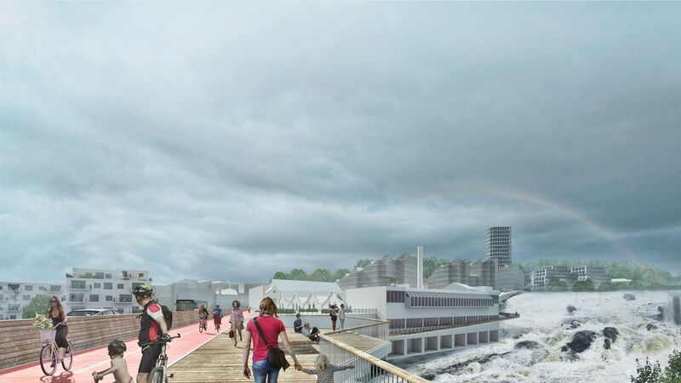
Benterud Barneskole
Ullerål Barneskole
Hov Ungdomsskole
Nes Barneskole
Hov vest omsorgsboliger
Hov øst omsorgsboliger
Heradsbygda omsorgssenter
Legevakt og ambulansesentral
Ringerike vannverk
Brannstasjoner
Monserud renseanlegg
Ringerikskjøkken – rehabilitering
Inventar og utstyr barnehage, skole helse og omsorg
VI INVESTERER FOR 2-2,5 MRD
2020 – 765,5 millioner kroner
2021 – 318,9 millioner kroner
2022 – 210,6 millioner kroner
2023 – 47 millioner kroner

Slide 10
Underskudd/disp.fond/regnskapsmessig resultat
Beløp i millioner kroner | 2011 | 2012 | 2013 | 2014 | 2015 | 2016 | 2017 | 2018 | 2019 | 2020
Udekket underskudd | -94,9 | -21,2 | -27,7 | -2,0 | -
Regnskapsmessig resultat |  | 45,6 | -6,5 | 25,6 | 36,4 | 52,2 | 37,0 | 14,8 | ? | ?
Prognose/budsjettert avsetn til dsip.fond |  |  |  |  |  |  |  |  | 17,1 | 38,8
Disposisjonsfond |  |  |  |  | 30,9 | 77,3 | 147,5 | 187,9 | 205 | 243,8

Slide 11
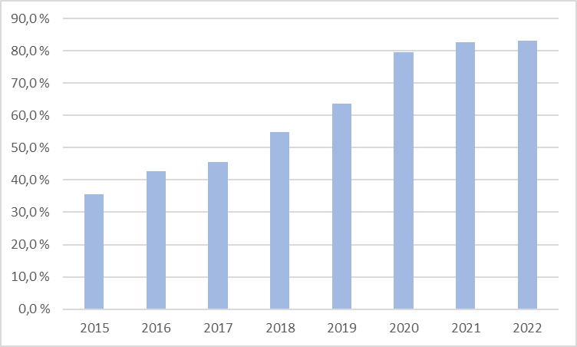
Renter og avdrag - kommunekassa
Beløp i millioner kroner | 2014 | 2015 | 2016 | 2017 | 2018 | 2019 | 2020 | 2021 | 2022
Gjeld | 667,3 | 725,2 | 929 | 1031,8 | 1292,3 | 1484,7 | 1911,7 | 1995,7 | 2007,7
Renter | 18,1 | 19,5 | 19,3 | 20,6 | 23,7 | 30,4 | 43,9 | 53,3 | 58,9
Avdrag | 32,9 | 37,7 | 38,6 | 57,1 | 71,8 | 83,9 | 82,4 | 89 | 91,9
Gjeld i % av brutto driftsinntekter |  | 35,7% | 42,6% | 45,6% | 54,8% | 63,7% | 79,5% | 82,6% | 83,1%

Slide 12
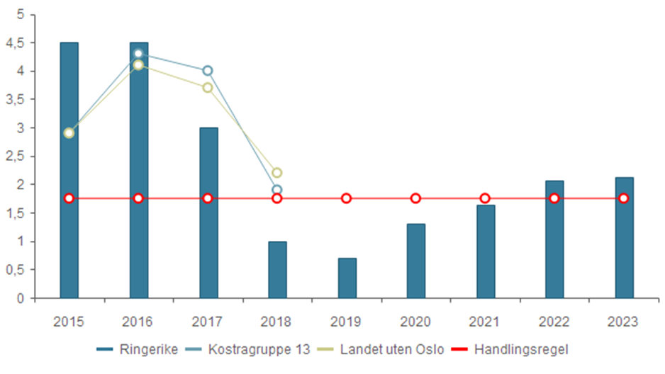
Netto driftsresultat i % av brutto driftsinntekter

Slide 13
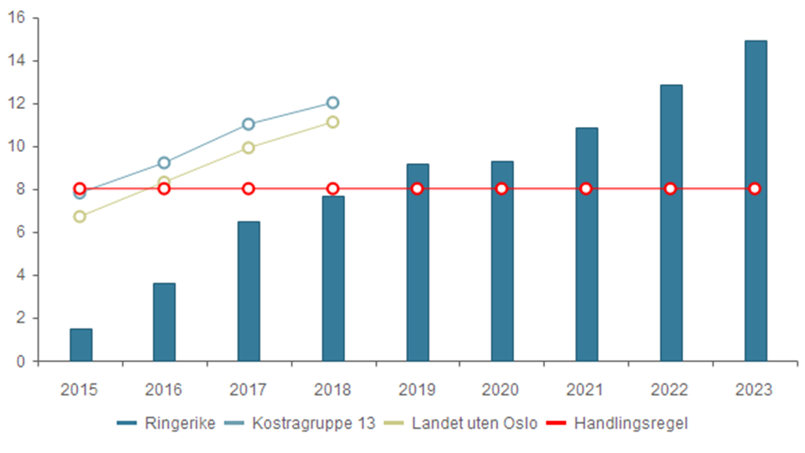
Disposisjonsfond i % av brutto driftsinntekter

Slide 14
Engangstiltak
Finansieres over disposisjonsfondet i 2020
  Snøanlegg Ringkollen 3,0 millioner kr
  Fotballhall Heradsbygda 3,5 millioner kr
  Kultursenteret 20 millioner kr
  Riving av gamle bygninger 3,4 millioner kr
  Totalt 29,9 millioner kr

Slide 15
Nye tiltak – Endringer i driften
Vedtak i kommunestyret – 12,5 millioner kroner
Nye tiltak – 9,2 millioner kroner

Slide 16
Budsjett-tilpasninger
Redusert sykefravær 1% 12 millioner kr
Statlig føring for effektivisering 0,5% 10 millioner kroner
Reduksjon årsverk /effekt av digitalisering 8 millioner kroner
Sum 30 millioner kroner

Slide 17
Driftsbudsjett 2020-2023

Slide 18

Budsjettramme per sektor

Slide 19
Ikke-gebyrfinansierte investeringer (1)

Slide 20
Ikke-gebyrfinansierte investeringer (2)

Slide 21
Ikke-gebyrfinansierte investeringer (3)

Slide 22
Gebyrfinansierte investeringer

Slide 23
Folkevalgte og revisjon - tiltak
Notes:
Legge inn om det er kr eller 1000
Ta vekk vennskapsby

Slide 24
Administrasjon og fellestjenester
Notes:
Sortere på innsparing – deretter nye tiltak

Slide 25
Strategi og utvikling
Notes:
Ta ut rundskjøring

Slide 26
Utdanning og familie
Notes:
soteres

Slide 27
Helse og omsorg
Notes:
sorteres

Slide 28
Teknisk, idrett og kultur
Notes:
sorteres

Slide 29
Videre framdrift
5. november– Formannskapet behandler Budsjettet for 2020 og Handlingsprogrammet for 2020-2023 og legger sin innstilling ut på høring
21. november – Høringsfrist for Budsjett 2020 og HP 2020-2023
3. desember– Formannskapet behandler forslaget til budsjett 2020 og HP 2020-2023
12. desember– Kommunestyrets budsjettmøte – Kommunestyret behandler forslag til budsjett 2020 og HP 2020-2023

Slide 30

Takk for oppmerksomheten!

